Slide 1


Scripting程式語言
電影資訊查詢系統
9A917004 劉宇翔
9B017055 杜俊毅

Slide 2





內容章節
目標
Domain Knowhow
環境介紹
流程圖

Slide 3

目標

Slide 4

提供電影資訊查詢平臺
整合多家影城的電影資訊，包含電影名稱、上映日期、放映場館及時刻表。
使用直觀的圖形介面，讓使用者能快速查詢與篩選電影資訊。

Slide 5
提升查詢效率與準確性
支援多條件篩選（日期、影城），呈現精準結果
透過爬蟲模組實時抓取最新電影資訊

Slide 6
用戶體驗優化
支援交互功能（點擊電影顯示詳細資訊）
提供視覺化的電影封面展示

Slide 7
Domain Knowhow

Slide 8
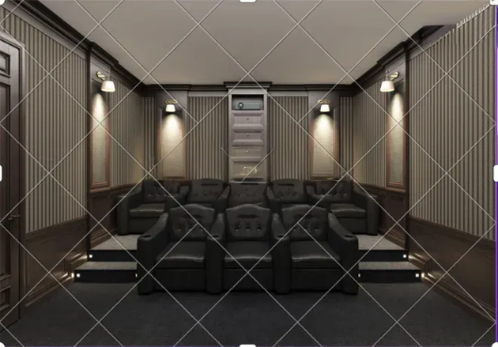

電影行業知識
電影上映資訊的結構化存儲：電影、影城、場館、日期、時刻表等
每日更新電影資訊的需求及查詢邏輯

Slide 9




技術設計
GUI（圖形使用者界面）：透過 Tkinter 實現易於操作的前端界面
資料處理：結合爬蟲模組 (showTime, vscinemas) 與資料庫，整合多來源數據

Slide 10
滑鼠點擊觸發電影詳細時刻表顯示
用戶互動
日期篩選器（tkcalendar）與影城多選功能提升篩選精度

Slide 11
環境介紹

Slide 12
開發技術堆疊
Python
SQLite
tkcalendar
Tkinter
Pillow
作為核心程式語言，搭配多種第三方模組 | 輕量化資料庫，存儲電影、場館及時刻表資訊 | 提供友好的日期選擇功能 | 用於開發桌面 GUI 應用 | 處理與顯示電影圖片

Slide 13

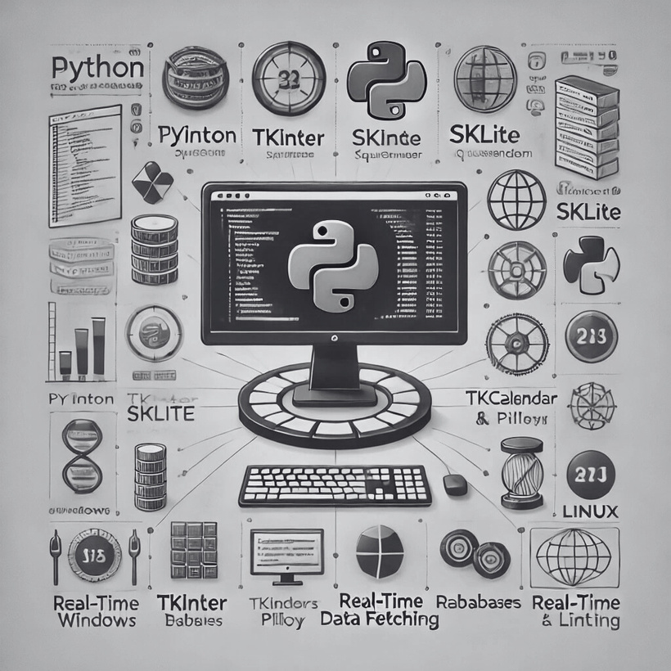
執行環境
支援 WINDOWS、MAC、LINUX 多作業系統
提供即時更新功能，確保資訊準確

Slide 14
流程圖

Slide 15
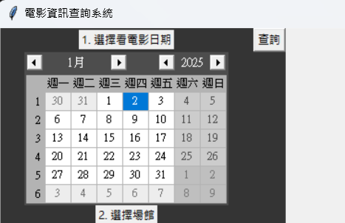
1. 系統啟動
- 初始化 Tkinter 界面。

Slide 16
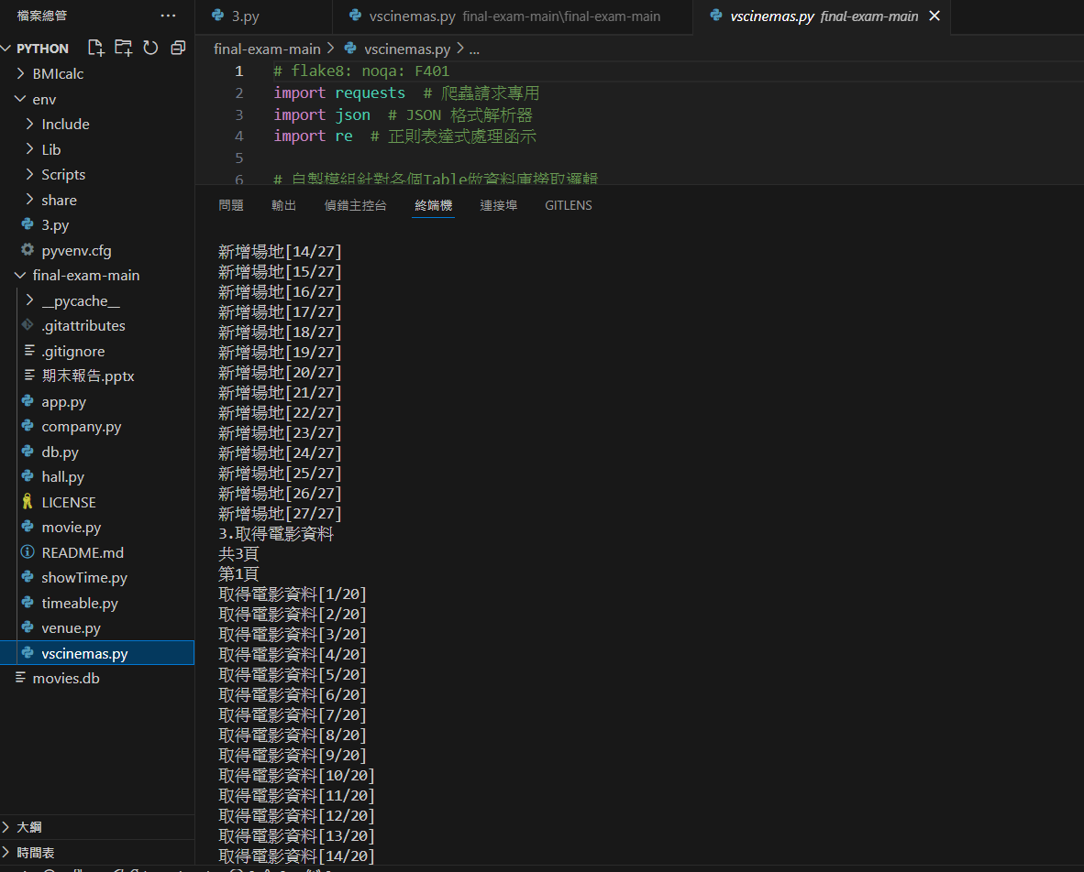
從資料庫載入電影與影城資訊

Slide 17
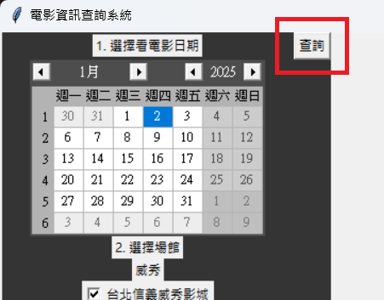
2. 使用者操作
選擇日期。
勾選目標影城/場館。
點擊查詢按鈕。

Slide 18
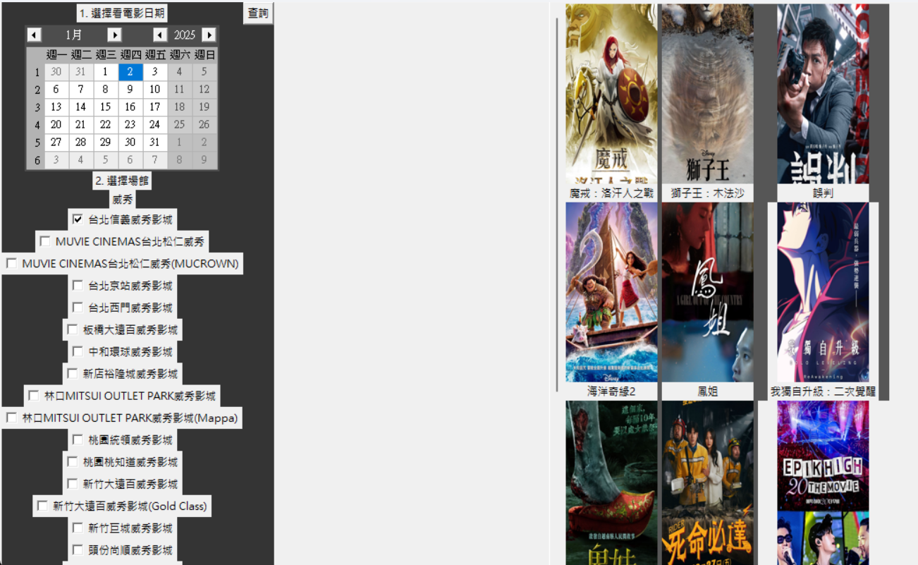
3. 資料查詢與處理
- 篩選選定日期和影城/場館的電影。
- 爬取最新電影資訊，與資料庫同步。
- 查詢時刻表，整合結果。

Slide 19

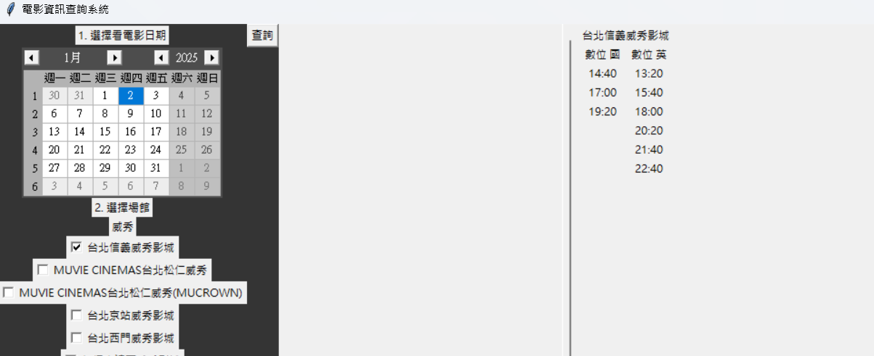
4. 資料呈現
- 右側界面顯示符合條件的電影封面與名稱。
- 使用者點擊電影後顯示詳細時刻表。

Slide 20

演示功能
THANK YOU
接下來
實際程式進行展示說明

